Slide 1
脱出ゲーム
放課後の学校からの脱出
START
遊び方
Notes:
タイトル画面（参考）

Slide 2
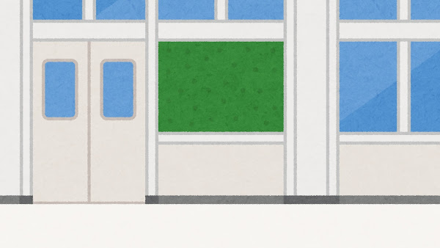
MENU
（あなた）
忘れ物を取りに来たら…（ストーリー描写）
Notes:
オープニング
主人公が学校に入った直後の場面。
脱出のルールと目的が示される。

Slide 3

MENU
Notes:
探索画面参考
プレイヤーが探索する画面。下部にアイテム欄を表示。

Slide 4

MENU
鍵を見つけた
Notes:
鍵や脱出のヒントを見つけた場面。

Slide 5
MENU
鍵が開いた！
新しい場所に行けるようになった。
Notes:
新しい場面に進めるようになった場面

Slide 6
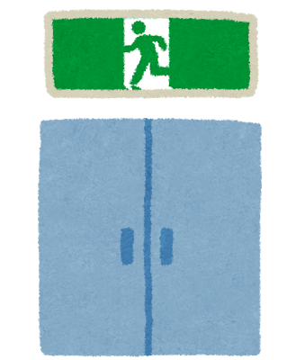
MENU
出口だ！
開けてみよう。

Slide 7

MENU
脱出成功！
無事に学校から出ることができた。
タイトルへ戻る
Notes:
エンディング画面
脱出できたことを示す。

